Slide 1
EU Digital Covid Certificate
Demo en stand van zaken
IMC – 02/06/2021

Slide 2



Drie types COVID-19-certificaten
Vaccinatie-certificaat
Per vaccinatie
Beschikbaar ochtend na registratie door vaccinatiecentrum in databank Vaccinnet+
Geldig 1 jaar na vaccinatie
Test-certificaat
Na een negatieve test
Beschikbaar 1,5u na registratie door labo’s in databank Sciensano
Geldig: 3 dagen na de test
Herstel-certificaat
11 dagen na een positieve test
Beschikbaar 1,5u na registratie door labo’s in databank Sciensano
Geldig: vanaf 11 dagen na de test, tot 180 dagen later

Slide 3






Hoe werkt het een certificaat?
EU
Lidstaten
Certificaat uitreiken
Door bevoegde overheid afh. van type certificaat:
AZG, AVIQ, COCOM-GGC, Ministerien der Deutschsprachigen; Sciensano
Certificaat opmaken
QR-code genereren
Versleutelen
Sleutels delen met EU
Geen EU-databank met persoonsgegevens!
Enkel de sleutels van geldige certificaten worden gedeeld via EU-gateway
Via die weg te verdelen naar alle lidstaten
Lidstaten controleren
Door QR-code te scannen:
Is certificaat geldig?
Is certificaat correct?
Nakijken of identiteitsgegevens zoals vermeld op het certificaat zelf matchen met QR-code

Slide 4
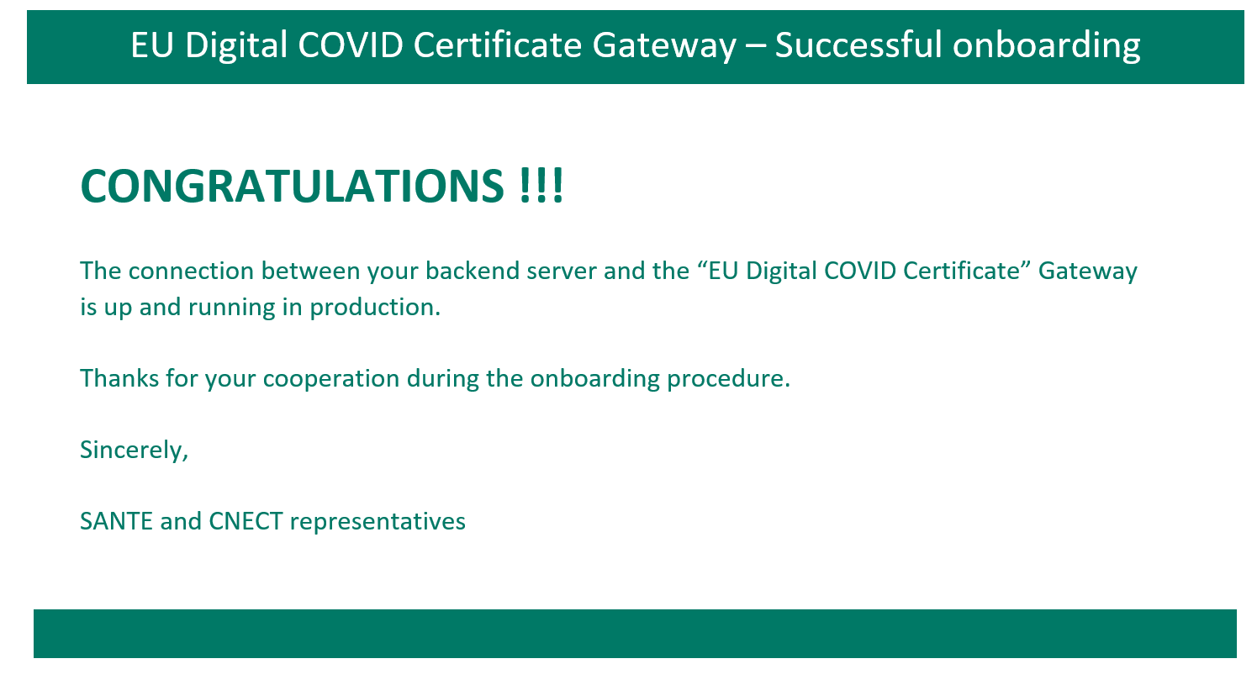
Hoe werkt het een certificaat?
EU
Lidstaten
Certificaat uitreiken
Door bevoegde overheid afh. van type certificaat:
AZG, AVIQ, COCOM-GGC, Ministerien der Deutschsprachigen; Sciensano
Certificaat opmaken
QR-code genereren
Versleutelen
Sleutels delen met EU
Geen EU-databank met persoonsgegevens!
Enkel de sleutels van geldige certificaten worden gedeeld via EU-gateway
Via die weg te verdelen naar alle lidstaten
Lidstaten controleren
Door QR-code te scannen:
Is certificaat geldig?
Is certificaat correct?
Nakijken of identiteitsgegevens zoals vermeld op het certificaat zelf matchen met QR-code

Slide 5
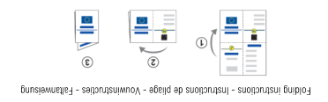
Certificaat (PDF versie)
AZG
Volgens EU specificaties
Vouwbaar zodat QR-code achteraan staat en persoonsgegevens aan de binnenkant (niet direct zichtbaar)
4 talen: Engels + drie landstalen
Uitgever van certificaat:
AZG, AVIQ, COCOM-GGC, Ministerien der Deutschsprachigen,
Sciensano

Slide 6
Certificaat (PDF versie)
AVIQ
Volgens EU specificaties
Vouwbaar zodat QR-code achteraan staat en persoonsgegevens aan de binnenkant (niet direct zichtbaar)
4 talen: Engels + drie landstalen
Uitgever van certificaat:
AZG, AVIQ, COCOM-GGC, Ministerien der Deutschsprachigen,
Sciensano

Slide 7
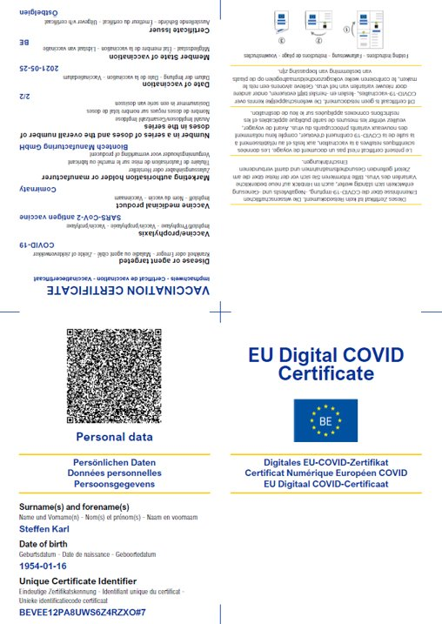
Certificaat (PDF versie)
COCOM-GGC
Volgens EU specificaties
Vouwbaar zodat QR-code achteraan staat en persoonsgegevens aan de binnenkant (niet direct zichtbaar)
4 talen: Engels + drie landstalen
Uitgever van certificaat:
AZG, AVIQ, COCOM-GGC, Ministerien der Deutschsprachigen,
Sciensano

Slide 8
Certificaat (PDF versie)
Ministerien der Deutsch-sprachigen
Volgens EU specificaties
Vouwbaar zodat QR-code achteraan staat en persoonsgegevens aan de binnenkant (niet direct zichtbaar)
4 talen: Engels + drie landstalen
Uitgever van certificaat:
AZG, AVIQ, COCOM-GGC, Ministerien der Deutschsprachigen,
Sciensano

Slide 9
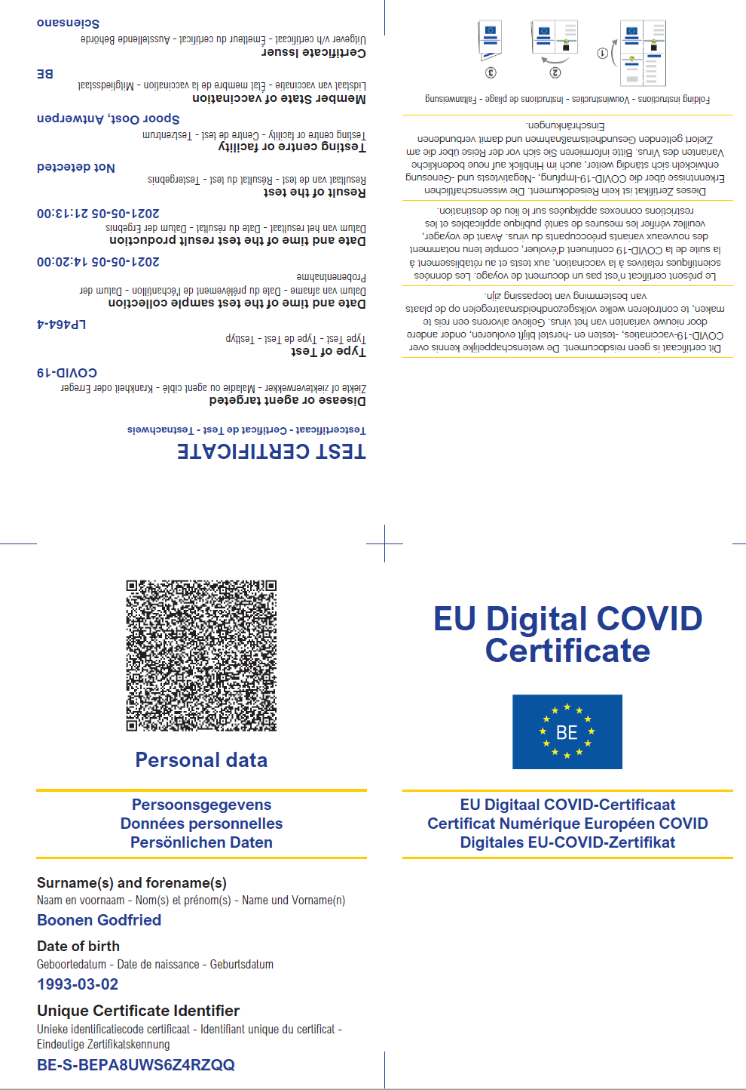
Certificaat (PDF versie)
Sciensano
Test-Certificaat
Volgens EU specificaties
Vouwbaar zodat QR-code achteraan staat en persoonsgegevens aan de binnenkant (niet direct zichtbaar)
4 talen: Engels + drie landstalen
Uitgever van certificaat:
AZG, AVIQ, COCOM-GGC, Ministerien der Deutschsprachigen,
Sciensano

Slide 10
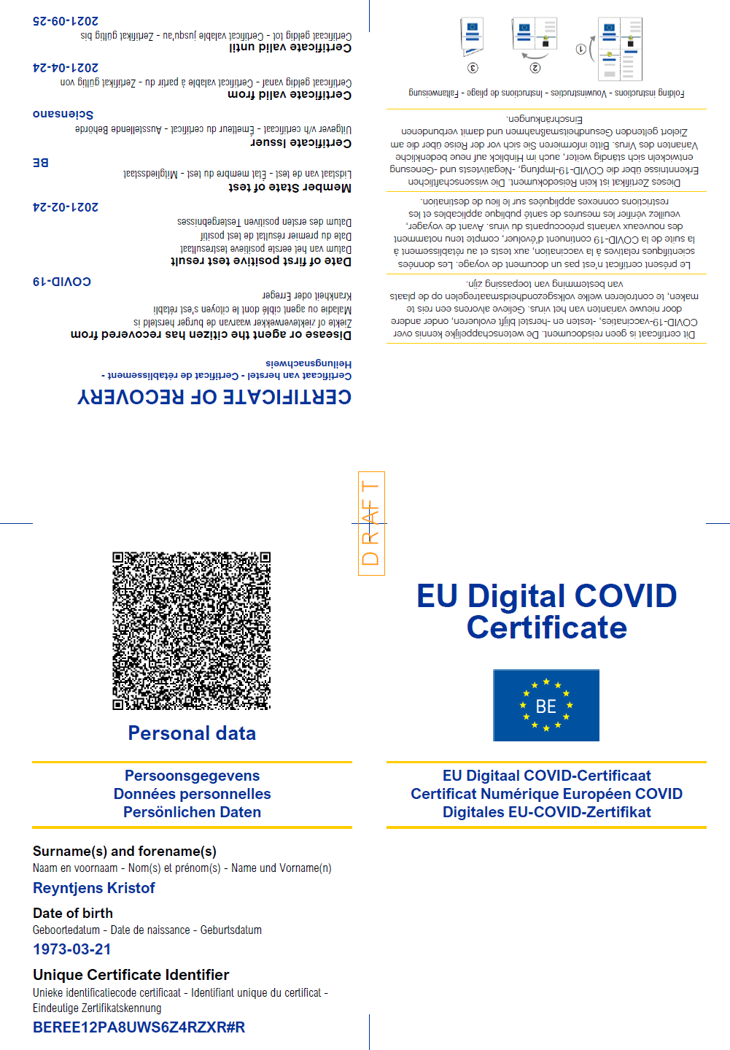
Certificaat (PDF versie)
Herstelcertificaat, nog toe te voegen
Test-certificaat
Herstel-certificaat
Sciensano
Herstel-Certificaat
Volgens EU specificaties
Vouwbaar zodat QR-code achteraan staat en persoonsgegevens aan de binnenkant (niet direct zichtbaar)
4 talen: Engels + drie landstalen
Uitgever van certificaat:
AZG, AVIQ, COCOM-GGC, Ministerien der Deutschsprachigen,
Sciensano

Slide 11
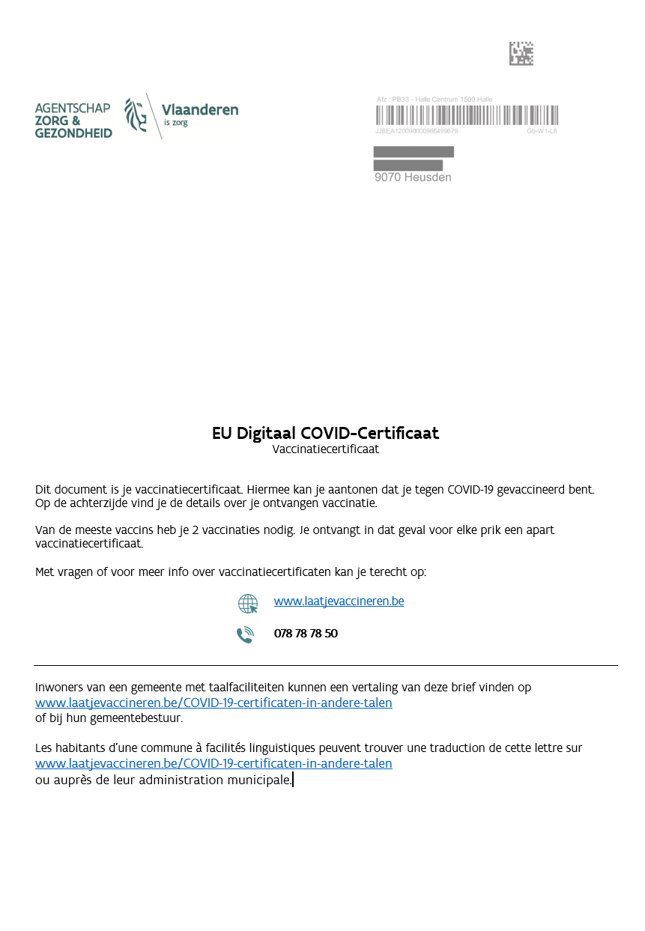
Voorbladen
AZG
Enkel voor Vaccinatiecertificaat
Enkel bij afleveren via bpost – On Demand

Slide 12
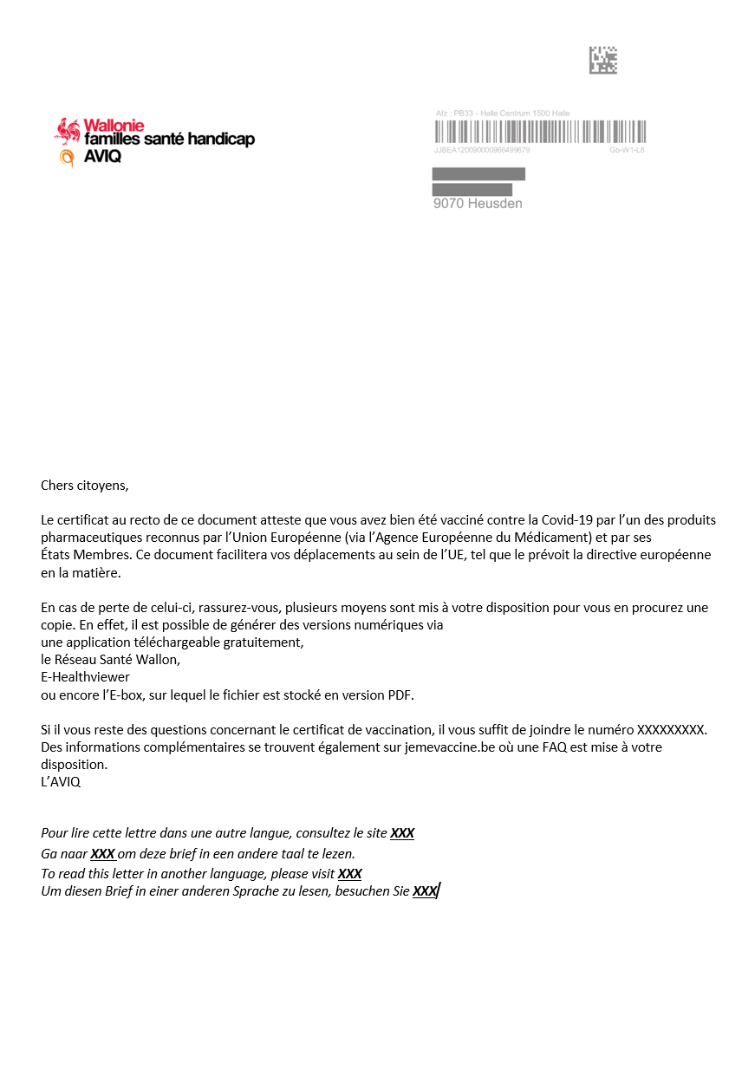
Voorbladen
AVIQ
Enkel voor Vaccinatiecertificaat
Enkel bij afleveren via bpost – On Demand

Slide 13
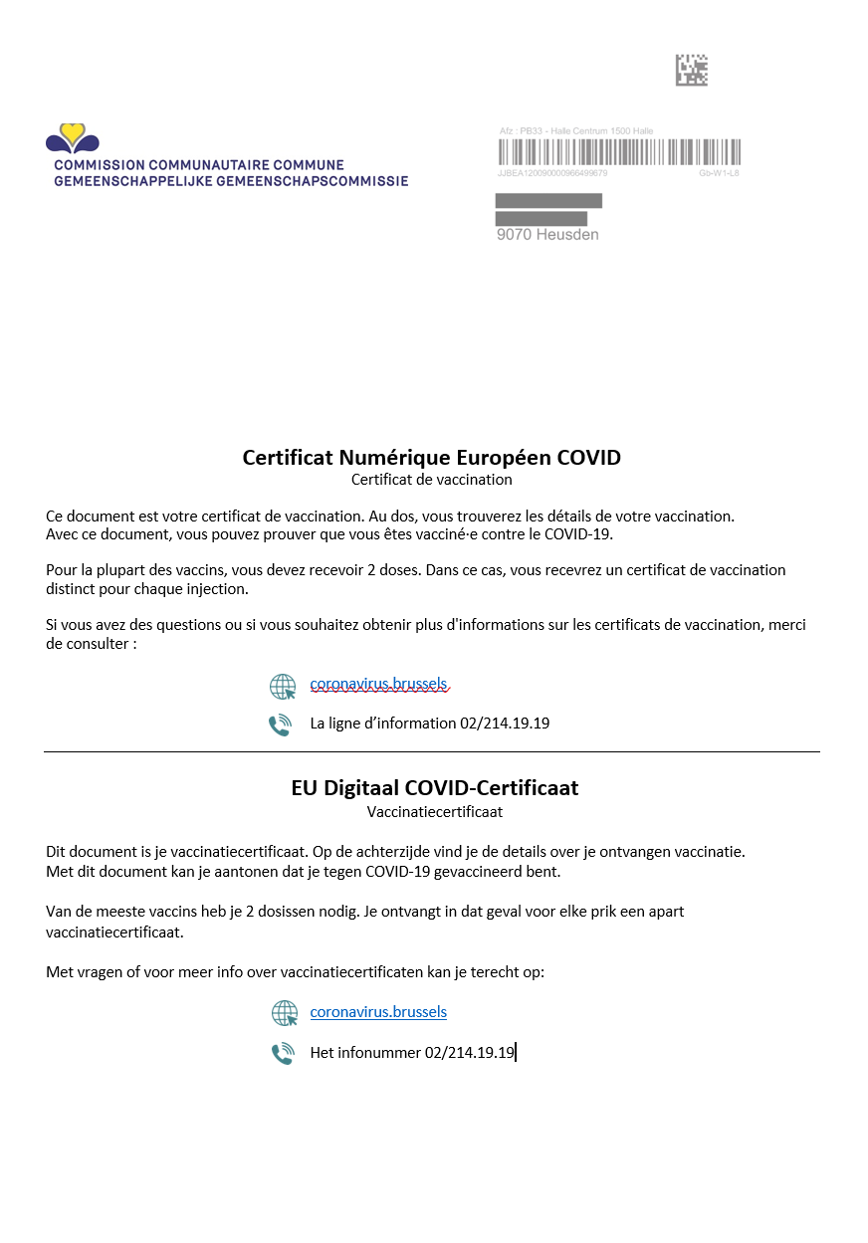
Voorbladen
COCOM-GGC
Enkel voor Vaccinatiecertificaat
Enkel bij afleveren via bpost – On Demand

Slide 14
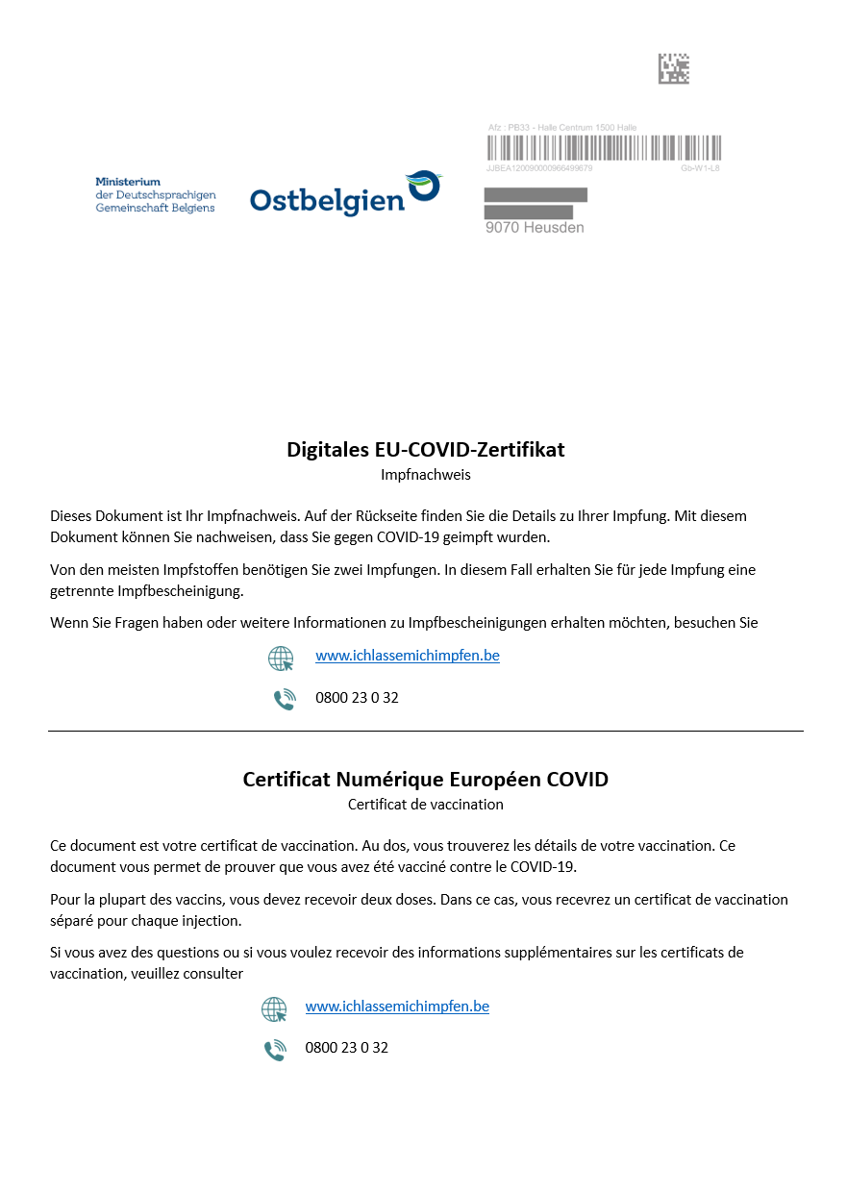
Voorbladen
DG
Enkel voor Vaccinatiecertificaat
Enkel bij afleveren via bpost – On Demand

Slide 15
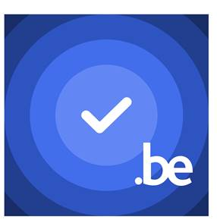
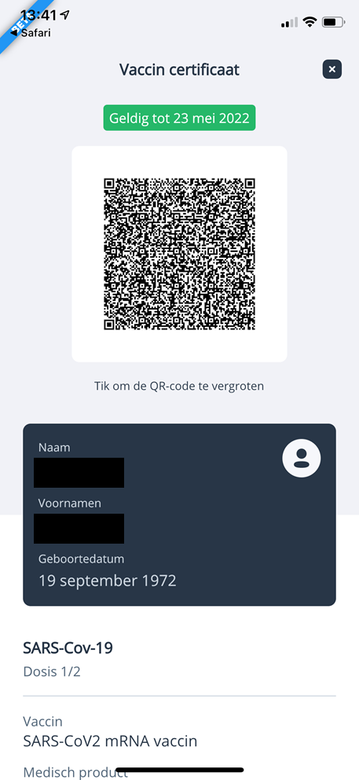
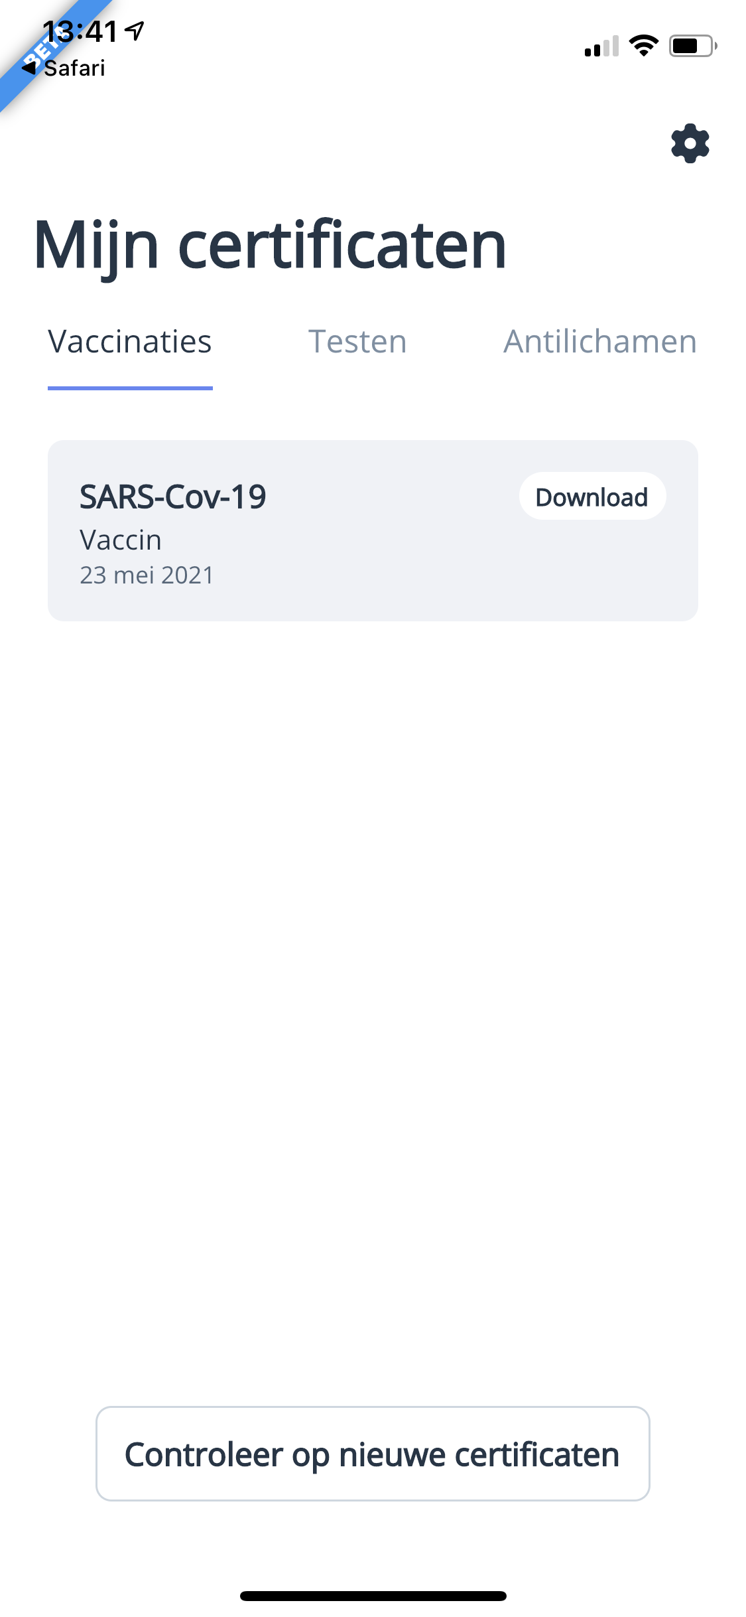
Certificaat in app
CovidSafeBE
Gratis, 4-talig
Vanaf Android (5.0) en iOS 12.5 (iPhone 5s) = 96% install base
Sterk aanmelden via Itsme, token-based of Helena
App fungeert ook als “wallet” voor gedownloade certificaten: bruikbaar ook zonder internetconnectie

Slide 16
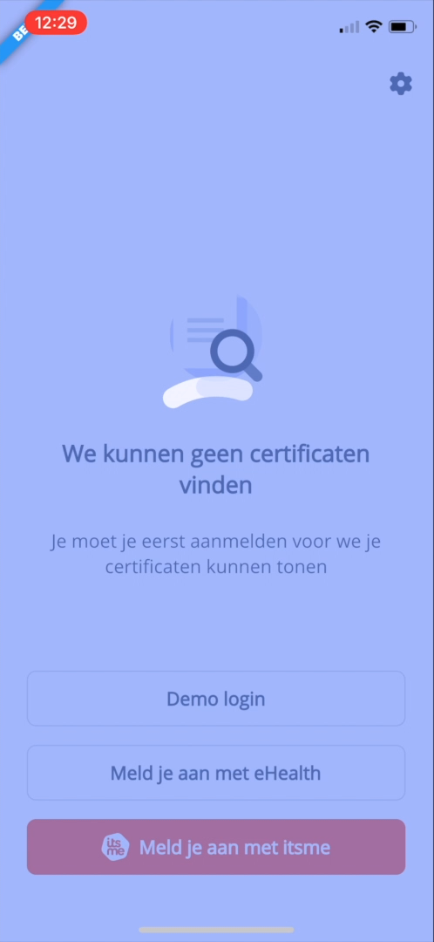
Demo
Aanmelden met Itsme

Slide 17
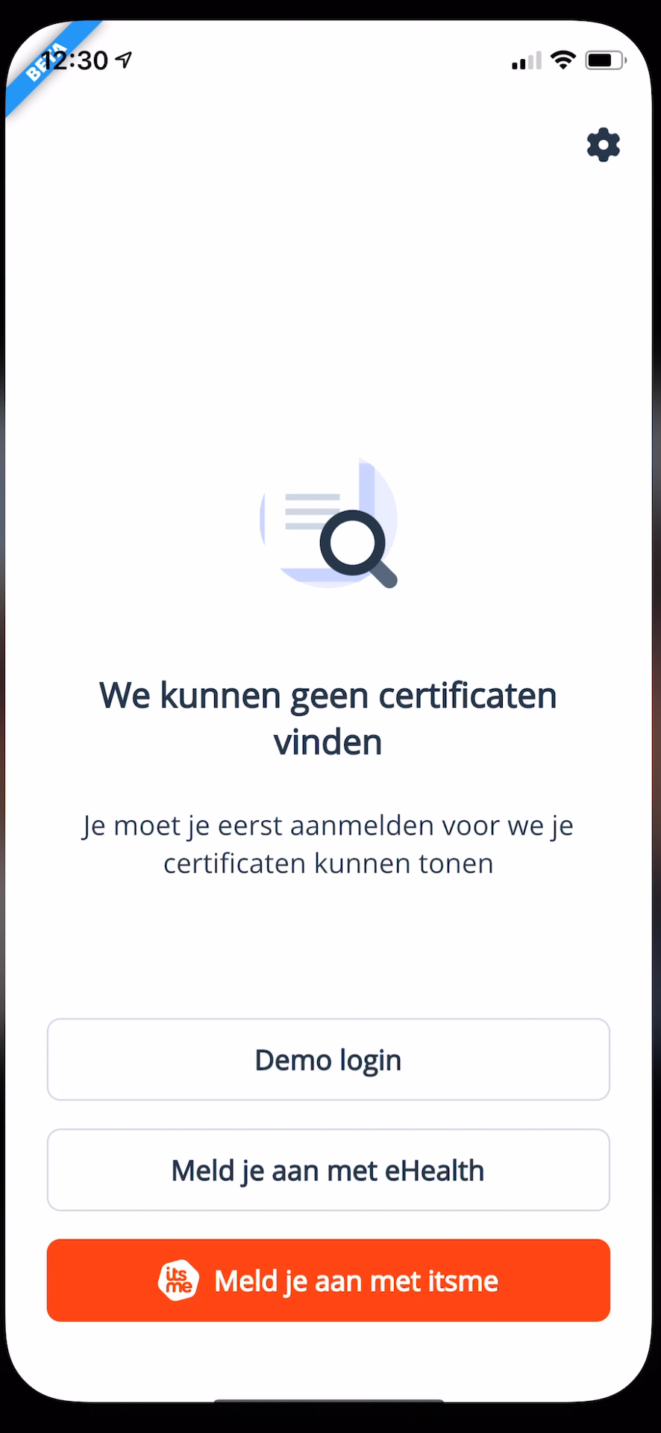
Demo
Als ouder certificaten voor je kind downloaden

Slide 18

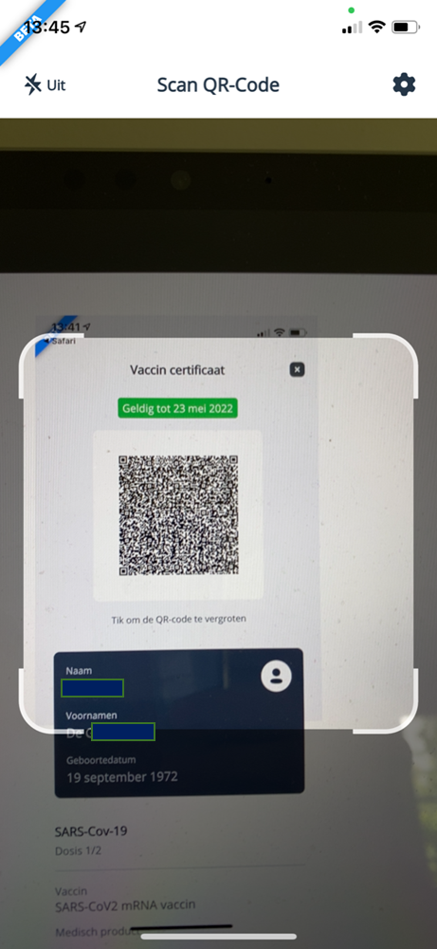
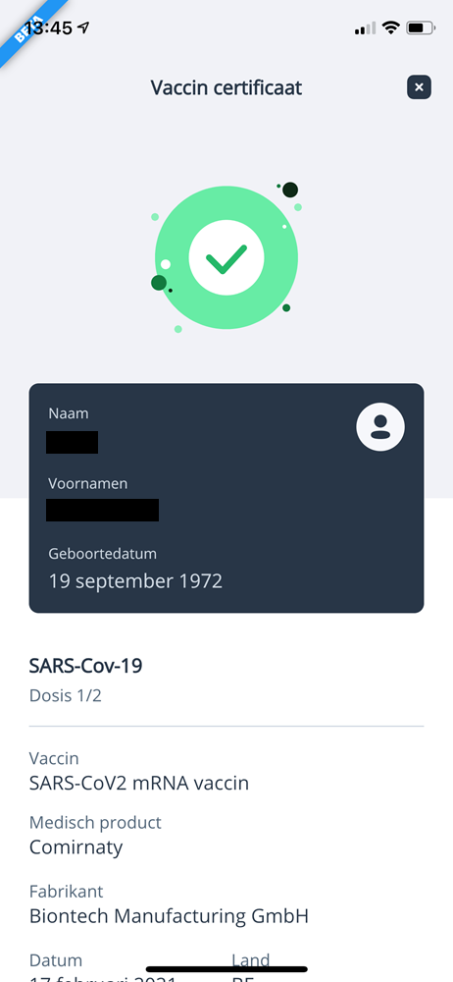
Certificaat scannen
Tweede app
CovidScanBE
Test en valideert QR-codes van alle lidstaten
BelgischeQR codes werden getest door ( status 1 juni):
  BG, CZ, DE, DK, EE, EL, IS, IT, LT, PL, PT ( HR ongoing)

Slide 19
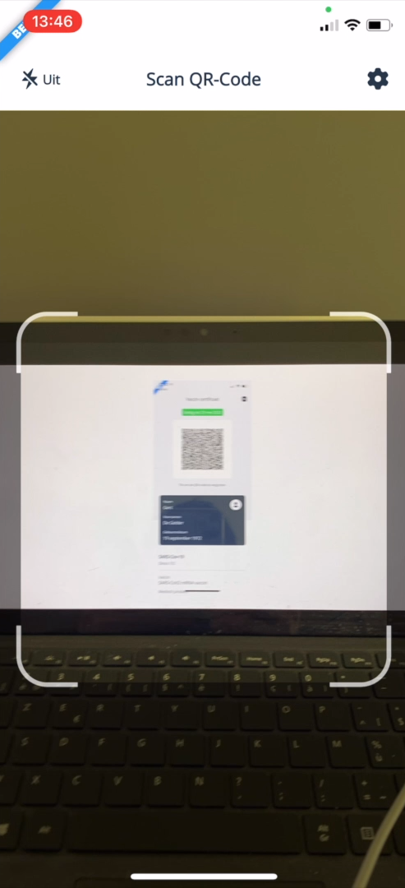
Demo scannen

Slide 20
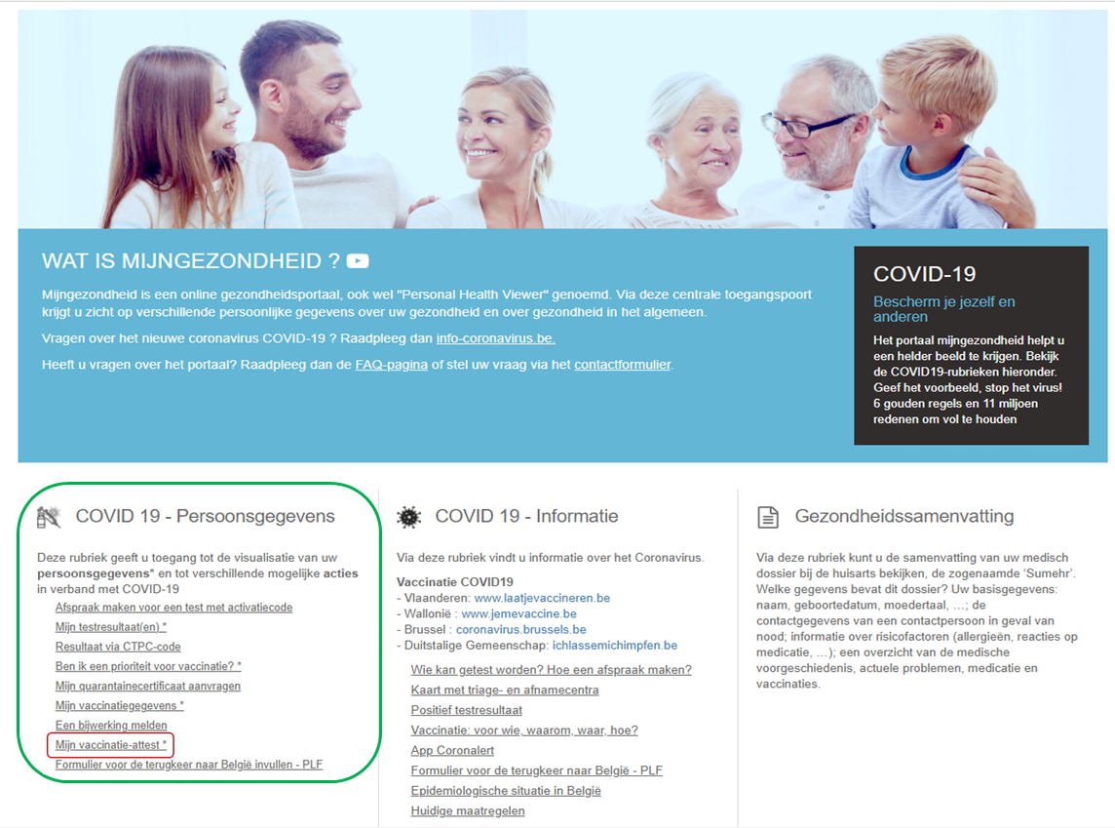
Personal Health Viewer
www.mijngezondheid.belgie.be
www.masante.belgique.be
www.meinegesundheit.belgien.be

Slide 21
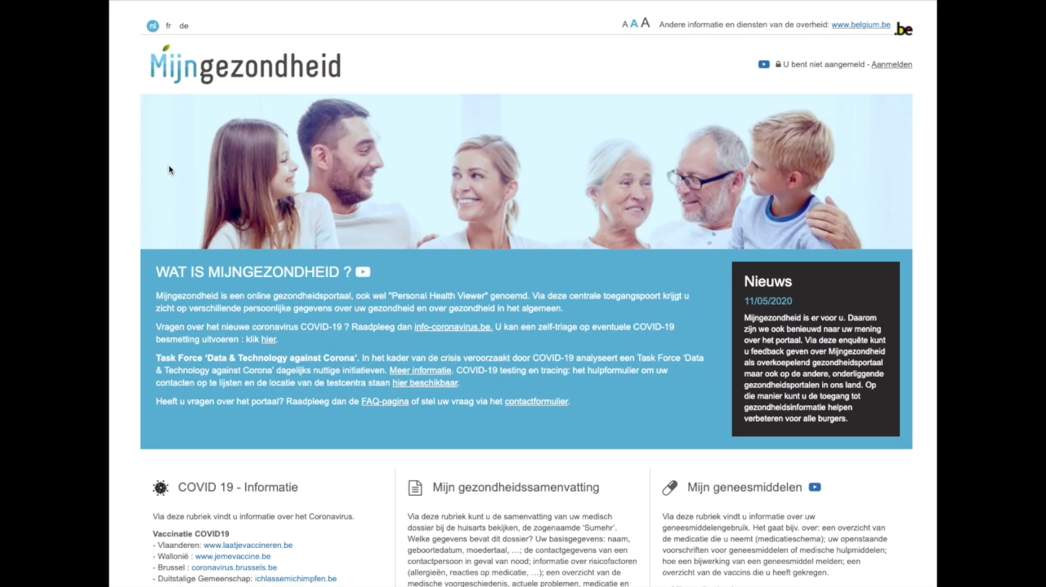
Personal Health Viewer

Slide 22
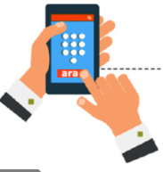

Callcenter
Voor wie het nodig heeft, voorzien we een verzending via IVR-menu
  Certificaat wordt bezorgd na ingave RRN
  Vaccinatie-certificaten: per post naar verblijfadres RRN/BIS + ebox
  Test- en herstelcertificaten: ebox
Call-agent kan dit ook manueel doen (via MAGDA Online)

Slide 23

Timing
MAGDA, App en portalen
1/7
Invoegetreding
EU verordening
Helpdesk
en IVR
17/6
Communicatie campagne
2 weken proefdraaien
Print & bpost contract
Klaar
17/6 énkel mogelijk mits tijdige ondertekening samenwerkingsakkoord
Onder voorbehoud: mits machtiging RR 17/6

